Slide 1
Asthme et urgence

Slide 2
Plan
L’asthme : maladie chronique
Reconnaitre la gravité d’une crise
Traiter la crise
Préparer la sortie
Critères de sorties
Avec quel traitement
Organiser le suivi : diminuer le risque de récidive
Mettre en place une consultation précoce, un suivi pneumologique
Prévenir le retour : le Plan d’Action d’Urgence
Cas particulier de la femme enceinte

Slide 3
Asthme : maladie chronique
L’asthme est une maladie chronique entrecoupée d’épisodes aigus.
Traiter la crise c’est bien, l’éviter c’est mieux!
La meilleure prise en charge de la maladie chronique a permis une diminution des hospitalisations et de la mortalité par asthme en France.
Mais de nombreux décès sont évitables et un effort constant doit être fait pour les prévenir.

Slide 4
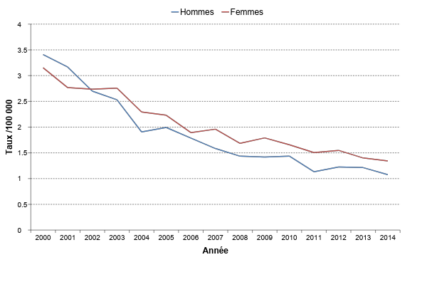
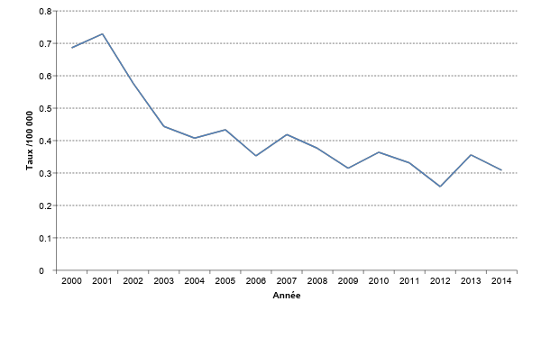
La mortalité par asthme diminue
Taux annuels standardisés de mortalité par asthme
Tous âges, France, 2000-2014
Taux annuels standardisés de mortalité par asthme
Enfants et adultes <45 ans, France, 2000-2014
Données épidémiologiques de l’invs / http://invs.santepubliquefrance.fr
Fuhrman C. J Asthma 2009;46:402-6.

Slide 5
L’hospitalisation et les décès par asthme sont associés à une insuffisance de traitement et d’éducation thérapeutique.
Une étude systématique des décès par asthme en Angleterre montre que des facteurs évitables sont présents chez 2/3 des patients décédés:
60% n’avaient pas de suivi spécialisé
47% avaient déjà été hospitalisés pour asthme
77% n’avaient pas de Plan d’action d’urgence
80% n’avait pas ou pas suffisamment de traitement de fond par corticoïde inhalé
Royal College of Physicians.Why asthme still kills : the national review of asthma deaths. London : RCP, 2014

Slide 6
Reconnaitre la gravité de l’exacerbation
Une exacerbation est une perte du contrôle de l’asthme.
Les crises deviennent plus fréquentes et plus sévères, diurnes et nocturnes.
Une dégradation du contrôle nécessite la majoration précoce du traitement
La reconnaissance précoce de la gravité de la crise permet une prise en charge rapide et adéquate.
Plus le traitement est précoce, plus l’amélioration est rapide

Slide 7
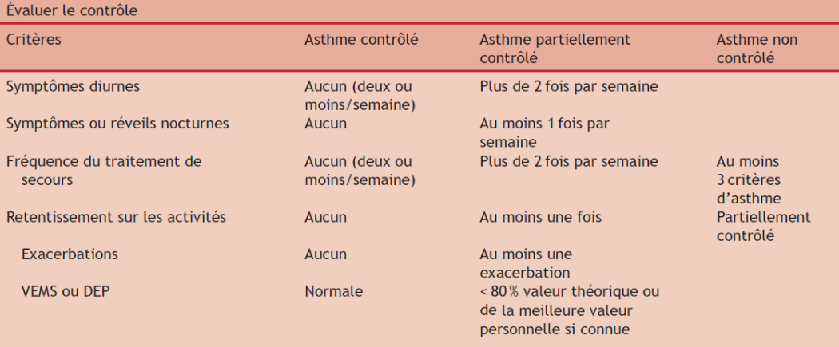
Les critères de contrôle de l’asthme
Un asthme non contrôlé impose une majoration rapide du traitement
Raherison C. Mise à jour des recommandations pour la prise en charge et le suivi des patients asthmatiques. Rev Mal Respir 2016;33:271-278

Slide 8
En cas d’exacerbation, il faut identifier :
Les patients à risque de décès par asthme
Les critères de gravité de la crise justifiant d’un recours aux Urgences.

Slide 9
Identifier les patients à risques de décès
Antécédent d’asthme aigu grave avec séjour en réanimation
Mauvais contrôle de l’asthme dans les 12 mois précédents
Prise de corticothérapie orale
Absence de traitement de fond par corticoïde inhalé ou mauvaise observance
Utilisation fréquente de β2 mimétiques de courte durée d’action (plus d’un dispositif par mois)
Allergie alimentaire associée
Comorbidités et problèmes psychosociaux
Ces patients doivent être traités rapidement et suivis de manière rapprochée
Raherison C. Mise à jour des recommandations pour la prise en charge et le suivi des patients asthmatiques. Rev Mal Respir 2016;33:271-278

Slide 10
Identifier les critères de gravité d’une crise
Lorsqu’une crise s’installe, certains critères imposent un recours immédiat aux urgences
les signes d’une crise sévère:
Dyspnée de repos
Parole difficile avec phrases hachées
Polypnée
DEP < 60% des valeurs habituelles.
Résistance au traitement : persistance de la crise malgré la prise de bronchodilatateurs de secours
Les signes d’asthme aigu grave nécessitant un recours immédiat au SAMU
Parole impossible
Silence auscultatoire
Polypnée > 30, Tachycardie > 120
Cyanose
Troubles de conscience, agitation
DEP < 150 (a fortiori infaisable)
GINA : http://ginasthma.org/

Slide 11
La prise en charge initiale aux Urgences
Evaluer la gravité
Mesure systématique du DEP à l’arrivée et lors de la réévaluation
Recherche des critères d’asthme aigu grave
GDS : la normo ou l’hyper capnie sont des signes d’asthme aigu grave
Une évaluation précise de la gravité de la crise permet une réévaluation efficace.
Le DEP est une mesure objective facile à répéter qui doit être systématique (sauf en cas de détresse respiratoire)
La recherche de tous les signes d’asthme aigu grave doit être systématique.
L’Her. Révision de la troisième Conférence de consensus en réanimation et médecine d’Urgence de 1988 : Prise en charge des crises d’asthme aiguës graves de l’adulte et de l’enfant Réanimation 2002;12:1-9
Bhakta. Acute exacerbation of asthma. ERS monograph 2016;74:-85
GINA :

Slide 12
La prise en charge initiale aux Urgences
le traitement d’urgence:
Le trio gagnant : Aérosol de β2 mimétique + O2 + Corticoïdes
Aérosol de β2 mimétique : sur O2, en continu ou répété la première heure
Oxygénothérapie systématique
Corticoïdes per os (ou IV si difficulté à la prise orale) : 40 à 60 mg (1 mg/ kg)
Ce traitement doit être administré à tous les asthmatiques
Il n’y a pas de risque à surtraiter un asthme pas grave,
il y a un risque majeur à sous traiter un asthme grave
L’Her. Révision de la troisième Conférence de consensus en réanimation et médecine d’Urgence de 1988 : Prise en charge des crises d’asthme aiguës graves de l’adulte et de l’enfant Réanimation 2002;12:1-9
Bhakta. Acute exacerbation of asthma. ERS monograph 2016;74:-85
GINA :

Slide 13
Malgré les recommandations les asthmatiques ne reçoivent pas tous le traitement optimal
Etude ASUR : 3772 asthmatiques aux urgences:
40% ne recevaient pas de Corticothérapie systémique
 | Total | AAG | Sévère | Léger/ modéré
N (%) | 3772 | 975 (26%) | 1834 (49%) | 963 (26%)
BD (%) | 93 | 95 | 93 | 89
CS (%) | 60 | 68 | 61 | 49
Admission | 54 | 77 | 55 | 29
Salmeron. Lancet 2001;358(9282):629-35

Slide 14
Même constatations sur des articles internationaux plus récents :
Malgré des recommandations anciennes, connues, stables, 33% des asthmatiques ne recevaient pas l’association aérosols et corticoïdes
Kuan J. Clin Respir J 2018;22

Slide 15
Autres traitements
Aérosol d’anti-cholinergique (atrovent : 0,5mg) sur le 1er aérosol si DEP<50%
Antibiothérapie en cas d’infection (l’infection n’est pas une contre indication à la corticothérapie, mais une indication à l’antibiothérapie)
Traitement des comorbidités (diabète,...)

Slide 16
Evaluer l’évolution et décider de l’orientation
Après 1 h et 3 aérosols : Evaluation de tous les paramètres dont le Débit Expiratoire de Pointe.
En cas de non amélioration ou de dégradation : hospitalisation et poursuite des traitements.
En cas d’amélioration, la sortie est décidée en tenant compte :
De la gravité initiale : garder en hospitalisation les patients initialement sévères (DEP < 40%, ou signe d’asthme aigu grave)
Du terrain : garder facilement les patients à risque d’asthme mortel
Des conditions sociales : garder les patients isolés, qui ont des difficultés à revenir, qui ne pourront pas obtenir tout de suite leur traitement.
Critères de sortie variables : DEP > 60 ou 70%, après 2 à 4 h de surveillance.
Les critères de sortie doivent être protocolisés dans les services d’urgences.
Grunfeld A. Can Respir J 1996;3:322-7
GINA : http://ginasthma.org/

Slide 17
Préparer la sortie = Eviter la récidive
30% des asthmatiques récidivent dans le mois suivant leur passage aux urgences.
Prévenir la Récidive doit être la priorité de prise en charge à la sortie des urgences.
Poursuivre la corticothérapie orale (3 à 7 jours)
Mettre en place ou renforcer le traitement de fond
Vérifier la disponibilité et la bonne prise des dispositifs d’inhalation
Réévaluer précocement en adressant sur une consultation spécialisée avec un circuit préétabli et facile d’accès

Slide 18
ASUR2
2002 à 2003. 3153 asthmes aux urgences
Randomisation du retour à domicile selon 2 protocoles
Parmi les résultats : plus d’1 patient /3 refait une crise dans le mois suivant sa sortie (quels que soient les critères de sortie)
Il faut réévaluer précocement le patient pour adapter son traitement
Salmeron Rev Mal Respir 2005

Slide 19
Rechutes à 1 mois
 | Patients sortis
Type de rechute | Group A N = 695 | Group B N = 700 | P (équivalence)
Rechute % | 38 | 39 | < 0.007
Retour aux urgences | 24 | 26 | < 0.006
Visite en urgence MG | 23 | 23 | < 0.02

Slide 20
Traitement présent à la sortie
Près de 50% des patients n’avaient pas de corticothérapie orale à la sortie des urgences
33% des patients n’avaient pas de corticoïdes inhalés à la sortie des urgences
 | Groupe A N = 695 | Groupe B N = 700
Corticoïdes oraux | 51 | 54
Corticoïdes inhalés* | 44 | 45
β₂ agonistes LD | 17 | 17
Corticoïdes inhalés et β₂ agonistes LD | 13 | 13
Association fixe* | 22 | 21
Théophylline | 2 | 2
Aucun traitement | 17 | 18
* Total CSI (seul ou en association fixe) = 66%
Salmeron Rev Mal Respir 2005

Slide 21
Traitement de sortie
Poursuivre la corticothérapie orale 5 à 7 jours
Traitement par corticoïdes inhalés introduit ou augmenté.
L’introduction des CSI dès les urgences améliore la compliance et réduit le risque de récidive.
Un traitement protocolisé améliore l’adéquation aux recommandations
Jones AM.Respir Med 2002;96:950-4
GINA : http://ginasthma.org/
Edmonds ML, Cochrane Database Syst Rev 2000;12:CD002316

Slide 22
Vérifier la prise des traitements
Les erreurs de manipulation des dispositifs d’inhalation sont un motif fréquent d’échec de traitement et de mauvais contrôle de l’asthme.
La vérification de la bonne utilisation des dispositifs est indispensable pour adapter les traitements
Des outils d’aide à la prise des dispositifs sont facilement accessibles
Molimard M. J Aerosol Med 2003;49-54

Slide 23
Site de la SPLF : guide ZEPHIR et vidéo techniques d’inhalation (SPLF/Outils : vidéos éducatives)
Guide ZEPHIR : démonstration de tous les médicaments inhalés existants sur vidéos courtes : vérification de la prise et éducation du patient
Videos techniques d’inhalation: démonstration de la prise des différents dispositifs d’inhalation

Slide 24
Réévaluer rapidement : mettre en place un réseau après les urgences
Plus de 30% des patients récidivent dans le mois : ils faut les revoir rapidement
La venue aux urgences est un accident aigu sur une maladie chronique : cet accident doit être rapidement analysé pour être prévenu
La prise en charge après les urgences doit être facilitée et initiée aux urgences. Elle doit impliquer urgentistes, généralistes et spécialistes
Le patient doit être activement orienté, idéalement avec un RDV donné dès les urgences.

Slide 25
Les moyens
Le patient doit être activement orienté, idéalement avec un RDV donné dès les urgences.
Plusieurs études montrent un meilleur retour aux consultations si le RDV est donné par les urgences et dans un délai couvert par l’arrêt de travail.
Le patient doit être identifié pour être rappelé par le consultant s’il ne vient pas
Un courrier envoyé au médecin qui rappelle le patient, améliore le suivi
Le choix de l’organisation post urgence dépend des disponibilités locales
Baren JM. Chest 2006;129:257-265
Ducharme FM. Am J Respir Crit Care Med 2011;183:195-203
Castro M. Am J Respir Crit Care Med 2003;168:1095-1099

Slide 26
Exemple de réseau post urgence
Consultation post urgence de l’asthme
RDV donné par les urgentistes 24h/24 dans la semaine qui suit le passage.
La liste est donnée en consultation. Les absents sont rappelés et un nouveau RDV leur est proposé
Après la consultation un RDV de suivi est donné
Education thérapeutique aux urgences
par des infirmières urgentistes formées à l’éducation thérapeutique et travaillant avec le centre d’éducation thérapeutique
incitation et inscription à la séance d’éducation thérapeutique après les urgences.
Rappel des absents
Suivi téléphonique
contact téléphonique régulier après passage aux urgences pour inciter à la prise de rendez vous, au suivi et à l’observance.
D’autres solutions impliquant généralistes, pneumologues libéraux ou hospitaliers et urgentistes existent et doivent être développées

Slide 27
Réévaluer précocement
La réévaluation précoce a pour but d’éviter la récidive et de prévenir la crise grave :
Tout asthmatique devrait avoir un plan d’action d’urgence personnalisé
Tout asthmatique ayant fait une crise sévère DOIT avoir un plan d’action d’urgence personnalisé

Slide 28
Le plan d’action d’urgence personnalisé (PAU)
Il est indispensable pour
Reconnaitre les signes d’exacerbation
Réagir précocement pour adapter le traitement
Il est personnalisé : adapté aux attentes et aux impératifs du patient
Il comporte
Une autoévaluation des symptômes +/- du DEP
Un plan d’action écrit et expliqué
Une réévaluation pour vérifier la compréhension et l’application
De nombreux exemples en une ou plusieurs étapes existent (écoles de l’asthme, internet…).
L’assurance maladie en propose dans son programme sophia

Slide 29
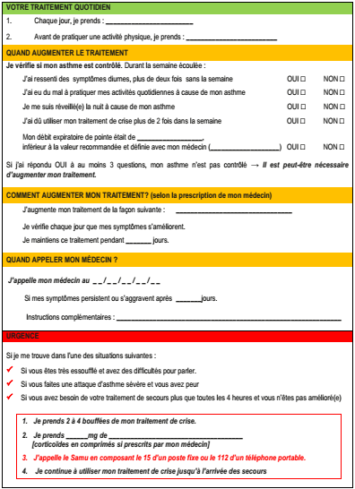
Exemples de Plan d’action
Programme Sophia de l’assurance maladie
Ecole du souffle, CHI Montfermeil, Dr Maurer

Slide 30
La femme enceinte
La grossesse peut dégrader la maladie asthmatique
L’asthme peut entrainer des conséquences graves pour le foetus et la mère
Une grossesse impose le renforcement de la surveillance et du traitement des maladies chroniques préalables, dont l’asthme
Il ne faut jamais arrêter les traitements sans évaluation attentive et rapprochée

Slide 31
L’asthme peut compliquer la grossesse
L’asthme non contrôlé est associé à un plus grand risque de
Prééclampsie, placenta praevia, hémorragie
Césarienne
Fausses couches spontanées
Diabète gestationnel
Petit poids de naissance, prématurité
Le contrôle de l’asthme diminue les risques de prématurité
Bonham CA. Chest 2018;153:515-527
Murphy VE. BJOG 2011;118:1314-1323

Slide 32
La grossesse peut aggraver l’asthme
L’asthme s’aggrave chez 1/3 des femmes enceintes
Plus d’exacerbations
Plus de viroses
Plus d’inobservance
L’inobservance est en partie liée à la peur du risque tératogène et à un discours discordant des professionnels de santé

Slide 33
Traitement de l’asthme pendant la grossesse
La majorité des traitements de contrôle de l’asthme sont sans risque pendant la grossesse.
CSI et β2 mimétiques de longue durée d’action ont montré leur haut rapport bénéfice risque pendant la grossesse et doivent être utilisés sans réserve selon les recommandation du GINA
le danger c’est le non contrôle de l’asthme, pas les médicaments
GINA : http://ginasthma.org/

Slide 34
Médicaments et Grossesse
CRAT : Centre de référence sur le Agents Tératogènes
Le CRAT offre une base de données abondantes et fiables sur les médicaments lors de la grossesse : lecrat.fr, rappelant l’innocuité des médicaments de contrôle de l’asthme
Une récente signalisation sur certains médicaments antiasthmatiques soulignant le risque lors de la grossesse risque d’induire des arrêts de traitement dangereux.
Le CRAT alerte sur ce risque majeur
Elefant E. Inforespiration 2018;143

Slide 35
Exacerbation et Grossesse
C’est le même traitement :
Oxygène
Aérosols de β2 mimétique
Corticoïdes
Il faut être encore plus vigilant sur l’hypoxie
Il faut être encore plus vigilant sur le suivi post urgence
Toute asthmatique enceinte doit avoir un plan d’action d’urgence
Bonham CA. Chest 2018;153:515-527

Slide 36
Conclusion
L’asthme est une maladie chronique entrecoupée d’accès aigus
Ces exacerbations peuvent être évitées si le traitement est adapté rapidement en cas de dégradation
Une crise amenant le patient aux urgences est un accident grave imposant
une majoration du traitement de fond à la sortie des urgences
Une réévaluation précoce par la mise en place d’un réseau urgence/ pneumologie/médecin généraliste d’accès facile et rapide.
La mise en place ou la réévaluation d’un plan d’action d’urgence personnalisé
La grossesse est une situation à risque de déstabilisation et les femmes enceintes doivent avoir un renforcement de leur surveillance et une adaptation de leur traitement.

